Slide 1
Маркетингова товарна політика Викладач: Виговський Володимир Георгійович кандидат економічних наук, доцент кафедри менеджменту, бізнесу та маркетингових технологій аудиторія 401а E-mail: ek_vvg@ztu.edu.ua Посилання на освітній портал: https://learn.ztu.edu.ua/course/view.php?id=5974

Slide 2
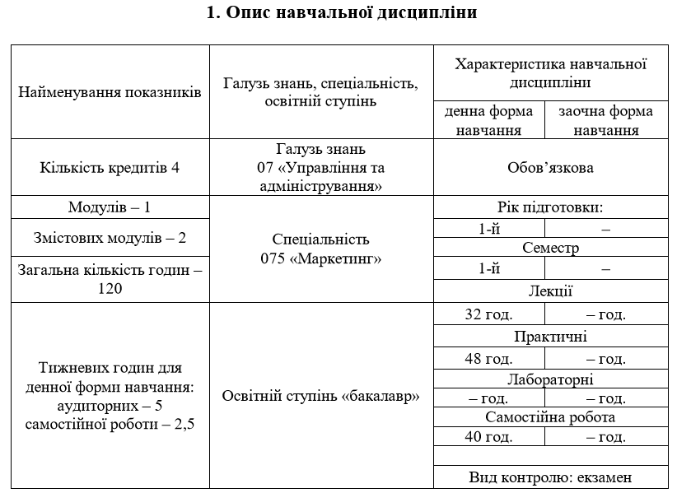
Структура курсу

Slide 3
Мета та завдання навчальної дисципліни
Метою вивчення навчальної дисципліни є набуття компетентностей у здобувачів вищої освіти, які охоплюють системне розуміння методів і процесів планування та управління товарами й асортиментом, забезпечення їх конкурентоспроможності, а також засвоєння основних принципів оптимізації товарної політики підприємства та розробки інноваційних концепцій товарів і послуг, що відповідають сучасним вимогам ринку.
Завданнями навчальної дисципліни є:
формування глибоких теоретичних знань щодо концепцій, стратегій і тактичних підходів у сфері маркетингової товарної політики.
опанування методичними інструментами для розробки та впровадження рішень у рамках маркетингової товарної політики підприємства.
вивчення класифікації товарів і послуг для споживчого та виробничо-технічного призначення, а також методів оцінки їх конкурентоспроможності, визначення позиції продукту на ринку, планування й розробки продукту, його упаковки та товарного знака.
набуття практичних навичок оцінювання економічної ефективності та наслідків прийняття маркетингових рішень у сфері управління товаром.
розвиток здатності аналізувати ринкові тренди та прогнозувати їхній вплив на товарну політику, забезпечуючи адаптацію підприємства до змін у ринковому середовищі.

Slide 4
Зміст навчальної дисципліни направлений на формування наступних компетентностей, визначених стандартом вищої освіти зі спеціальності 075 «Маркетинг» та освітньо-професійною програмою «Маркетинг»:
ІК. Здатність вирішувати складні спеціалізовані задачі та практичні проблеми у сфері маркетингової діяльності або у процесі навчання, що передбачає застосування відповідних теорій та методів і характеризується комплексністю та невизначеністю умов.
ЗК7. Здатність застосовувати знання у практичних ситуаціях.
СК2. Здатність критично аналізувати й узагальнювати положення предметної області сучасного маркетингу.
СК4. Здатність проваджувати маркетингову діяльність на основі розуміння сутності та змісту теорії маркетингу і функціональних зв’язків між її складовими.
СК5. Здатність коректно застосовувати методи, прийоми та інструменти маркетингу.
СК14. Здатність пропонувати вдосконалення щодо функцій маркетингової діяльності

Slide 5
Отримані знання з навчальної дисципліни стануть складовими наступних програмних результатів навчання за спеціальністю 075 «Маркетинг»:
ПР1. Демонструвати знання і розуміння теоретичних основ та принципів провадження маркетингової діяльності.
ПР2. Аналізувати і прогнозувати ринкові явища та процеси на основі застосування фундаментальних принципів, теоретичних знань і прикладних навичок здійснення маркетингової діяльності.
ПР3. Застосовувати набуті теоретичні знання для розв’язання практичних завдань у сфері маркетингу
ПР6. Визначати функціональні області маркетингової діяльності ринкового суб’єкта та їх взаємозв’язки в системі управління, розраховувати відповідні показники, які характеризують результативність такої діяльності.
ПР14. Виконувати функціональні обов’язки в групі, пропонувати обґрунтовані маркетингові рішення.

Slide 6
Під час вивчення навчальної дисципліни здобувачі вищої освіти зможуть отримати наступні Soft skills:
– комунікативні навички: ефективне письмове, вербальне й невербальне спілкування; участь у професійних дискусіях із переконливим обґрунтуванням власної позиції; здатність до активного слухання; пошук, аналіз і презентація інформації; навички ведення конструктивних переговорів, як особисто, так і в онлайн-форматі; чітке й структуроване висловлення думок.
– уміння виступати публічно: підготовка та проведення професійних презентацій, публічних виступів і обґрунтованого представлення власних ідей; адаптація стилю виступу до аудиторії.;
– гнучкість та адаптивність: здатність аналізувати нестандартні ситуації, знаходити творчі рішення проблем; ефективне управління змінами та адаптація до нових умов.
– лідерські якості та командна робота: здатність організовувати роботу в команді, мотивувати її членів, розподіляти завдання та брати на себе відповідальність за кінцевий результат.
– особисті якості: розвиток креативного й критичного мислення; дотримання етичних принципів, повага до різноманіття думок, здатність до емпатії та конструктивного зворотного зв’язку.
– цифрова грамотність: вміння використовувати сучасні цифрові інструменти для комунікації, аналізу даних і розробки маркетингових рішень.
– тайм-менеджмент: ефективне планування часу, розставлення пріоритетів і виконання завдань у визначені строки.

Slide 7
Структура курсу
Змістовий модуль 1. Теоретичні аспекти маркетингової товарної політики підприємств
Тема 1. Сутність, зміст і завдання товарної політики підприємства
Тема 2. Товари та послуги в маркетинговій діяльності
Тема 3. Ціна в системі ринкових характеристик товару
Тема 4. Якість продукції та методи її оцінювання
Тема 5. Конкурентоспроможність товару i її показники
Тема 6. Ринок тoвapiв i послуг
Тема 7. Формування попиту на ринку окремого товару
Змістовий модуль 2. Практичні аспекти маркетингової товарної політики підприємств
Тема 8. Маркетингові дослідження товарного ринку
Тема 9. Цільовий ринок товару i методика його вибору
Тема 10. Організація управління продуктом
Тема 11. Життєвий цикл товару
Тема 12. Планування нового продукту і розроблення товару
Тема 13. Призначення та види ідентифікування продукції
Тема 14. Упаковка в системі планування продукту

Slide 8
Методи навчання
Під час викладання навчальної дисципліни використовуються наступні методи навчання:
вербальні методи (лекція, пояснення);
наочні методи (спостереження, демонстрація, ілюстрація);
практичні методи (проведення дослідів, експериментів, виконання різних видів вправ, практичних завдань);
дискусійний метод;
метод активного навчання (мозковий штурм, командна робота);
ситуаційний метод;
методи самостійної роботи (анотування опрацьованого матеріалу, вирішення задач, проведення розрахунків, підготовка доповідей, підготовка презентацій, написання наукових статей, написання тез конференцій)

Slide 9
Методи контролю
Перевірка досягнення результатів навчання здійснюється з використанням наступних методів:
усне опитування, участь у дискусії, відповіді на проблемні запитання;
перевірка виконання домашніх завдань, практичних завдань, вправ;
експрес-тестування;
перевірка виконання та захист індивідуальних завдань;
перевірка виконання завдань модульного контролю;
екзамен

Slide 10
Оцінювання результатів навчання здобувачів вищої освіти
Оцінювання результатів навчання здобувачів вищої освіти з навчальної дисципліни здійснюється відповідно до Положення про оцінювання результатів навчання здобувачів вищої освіти у Державному університеті «Житомирська політехніка» та розподілу балів, що наведений нижче.
Система оцінювання результатів навчання здобувачів вищої освіти з навчальної дисципліни включає поточний, модульний та підсумковий контроль.
Поточний контроль проводиться для оцінювання рівня засвоєння знань, формування умінь і навичок здобувачів вищої освіти впродовж вивчення ними матеріалу модуля (змістових модулів) навчальної дисципліни. Поточний контроль здійснюється під час проведення навчальних занять.
Модульний контроль проводиться з метою оцінювання результатів навчання здобувачів вищої освіти за модуль (змістові модулі) навчальної дисципліни. Модульний контроль проводиться під час навчального заняття після завершення вивчення матеріалу модуля (змістових модулів) навчальної дисципліни. Модульний контроль здійснюється у формі екзамену.
Підсумковий контроль проводиться для підсумкового оцінювання результатів навчання здобувачів вищої освіти з навчальної дисципліни. Підсумковий контроль здійснюється після завершення вивчення навчальної дисципліни або наприкінці семестру. Підсумковий контроль проводиться у формі екзамену. Процедура складання екзамену визначена у Положенні про організацію освітнього процесу у Державному університеті «Житомирська політехніка».

Slide 11
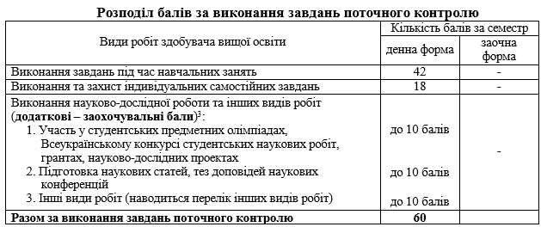

Slide 14
Якщо здобувач вищої освіти виконав завдання модульного контролю і з урахуванням отриманих балів за поточний контроль набрав у сумі 60 балів або більше, він може погодити дану оцінку в електронному кабінеті і вона стане семестровою оцінкою за вивчення навчальної дисципліни.
Якщо здобувач вищої освіти під час вивчення навчальної дисципліни набрав 60 балів або більше і бажає покращити свій результат успішності, він проходить процедуру підсумкового контролю у формі екзамену. За складання екзамену здобувач вищої освіти може набрати 40 балів. Набрані бали за виконання завдань підсумкового контролю у формі екзамену, а також бали за поточний контроль сумуються і формується семестрова оцінка з навчальної дисципліни. Бали, які здобувач вищої освіти набрав за виконання завдань модульного контролю, при цьому не враховуються під час розрахунку семестрової оцінки з навчальної дисципліни.
Здобувач вищої освіти допускається до процедури підсумкового контролю у формі екзамену, якщо за виконання завдань поточного контролю набрав 20 балів або більше.
Якщо здобувач вищої освіти за результатами поточного контролю набрав 15−19 балів, він отримує право за власною заявою повторно опанувати окремі теми (змістові модулі) навчальної дисципліни понад обсяги, встановлені навчальним планом освітньої програми. Повторне вивчення окремих складових навчальної дисципліни понад обсяги, встановлені навчальним планом освітньої програми, здійснюється у вільний від занять здобувача вищої освіти час.
Якщо здобувач вищої освіти за результатами поточного контролю набрав від 0 до 14 балів (включно), він вважається таким, що не виконав вимоги робочої програми навчальної дисципліни та має академічну заборгованість. Здобувач вищої освіти отримує право за власною заявою повторно опанувати навчальну дисципліну у наступному семестрі понад обсяги, встановлені навчальним планом освітньої програми.
Процедура надання додаткових освітніх послуг здобувачу вищої освіти з метою повторного вивчення навчальної дисципліни чи її окремих складових частин визначена у Положенні про надання додаткових освітніх послуг здобувачам вищої освіти в Державному університеті «Житомирська політехніка».

Slide 15
Визнання результатів навчання, набутих у неформальній та/або інформальній освіті
Визнання результатів навчання, набутих у неформальній та/або інформальній освіті в рамках окремих тем навчальної дисципліни, здійснюється викладачем за зверненням здобувача вищої освіти та представленням документів, які підтверджують результати навчання (сертифікати, свідоцтва, скріншоти тощо). Рішення про визнання та оцінка за відповідну частину освітнього компонента приймається викладачем за результатами співбесіди зі здобувачем вищої освіти.
Визнання результатів навчання, набутих у неформальній та/або інформальній освіті в рамках цілого освітнього компонента, здійснюється за процедурою, яка визначена у Положенні про організацію освітнього процесу у Державному університеті «Житомирська політехніка».

Slide 16
ДЯКУЮ ЗА УВАГУ!!!

